Slide 1
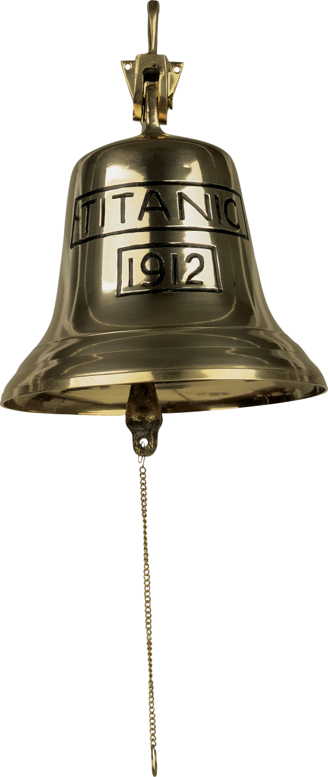
Великий колокольный звон

Slide 2
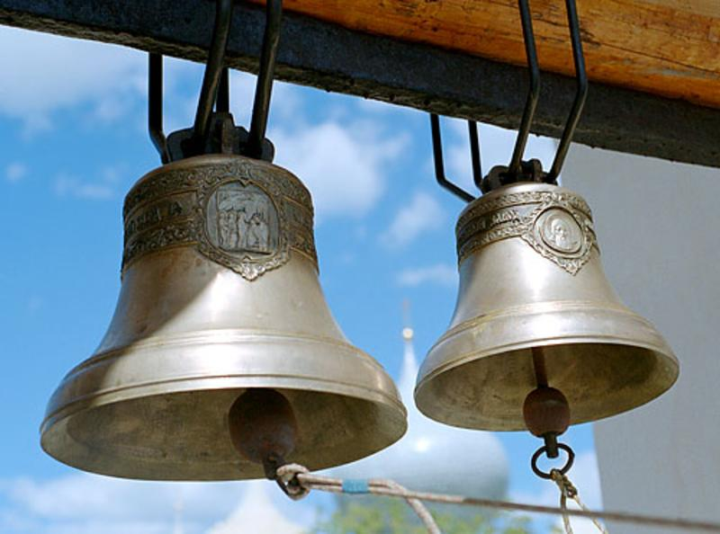
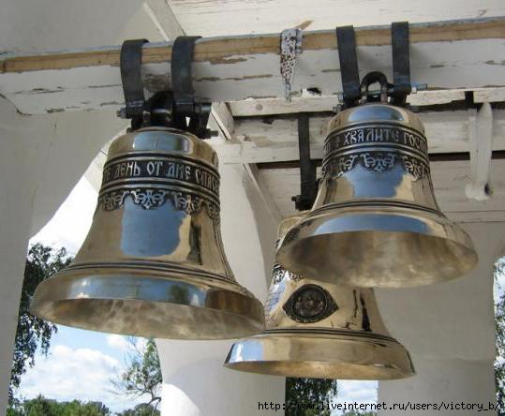

Slide 3
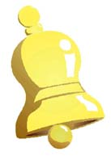
Слово «колокол» произошло от старинного русского «коло» - круг, но есть и такая версия: «кол о кол» - удар одного кола о другой, что напоминает предшественника самого колокола – деревянное било.
Впервые колокольные звоны появились в 13веке в Новгороде и до сих пор продолжают нас радовать своей музыкой.

Slide 4
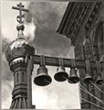
Где и когда в жизни можно услышать звучание колоколов?
- на службе в церкви, - во время тревожного события; -когда нужно предупредить людей об опасности - на тройке лошадей, чтобы далеко было слышно ямщика.

Slide 5
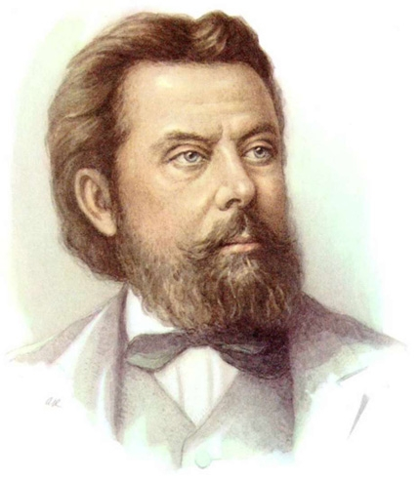
Опера «Борис Годунов» М.Мусоргский

Slide 6
«Праздничный трезвон. Красный Лаврский трезвон»

Slide 7
Колокольные звоны бывают 4 видов
Набат – тревожно, взволнованно сообщал о пожаре, войне.
Трезвон – радостно, празднично, торжественно
Благовест – благая, хорошая весть
метельный – помогал найти дорогу путникам.

Slide 8
Исаак Ильич Левитан "Вечерний звон".

Slide 9
викторина
трезвон
благовест
набат

Slide 10
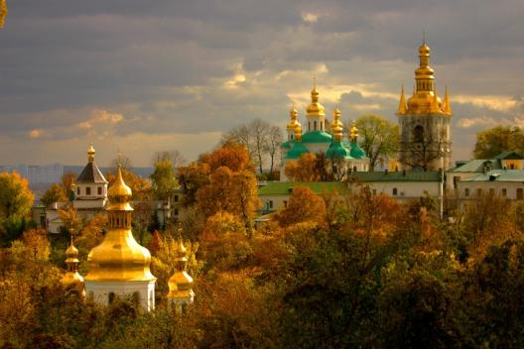
.
Много лет живете вы, колокола,
Много знаете о жизни на Руси,
Много сможете, наверно, рассказать,
Что нельзя забыть и что нельзя простить
Д.Белухин

